Slide 1
金融資料探勘-第二組
411236057黃柏崴
411236052許奕翔

Slide 2
研究年度2023~2024
選擇原因：新冠疫情後的經濟復甦與AI浪潮帶來的影響
核心問題：透過樣本標準差、隱含波動率、乖離率、put/call ratio，比較2023與2024市場投資人心態之差別，再從過去新聞尋找可能原因。

Slide 3
分工
411236052 許奕翔(AI 協作、財務統計與圖表製作、2023年資料)
411236052 黃柏崴(事件分析、問題與修正、資料處理、2024年資料)

Slide 4
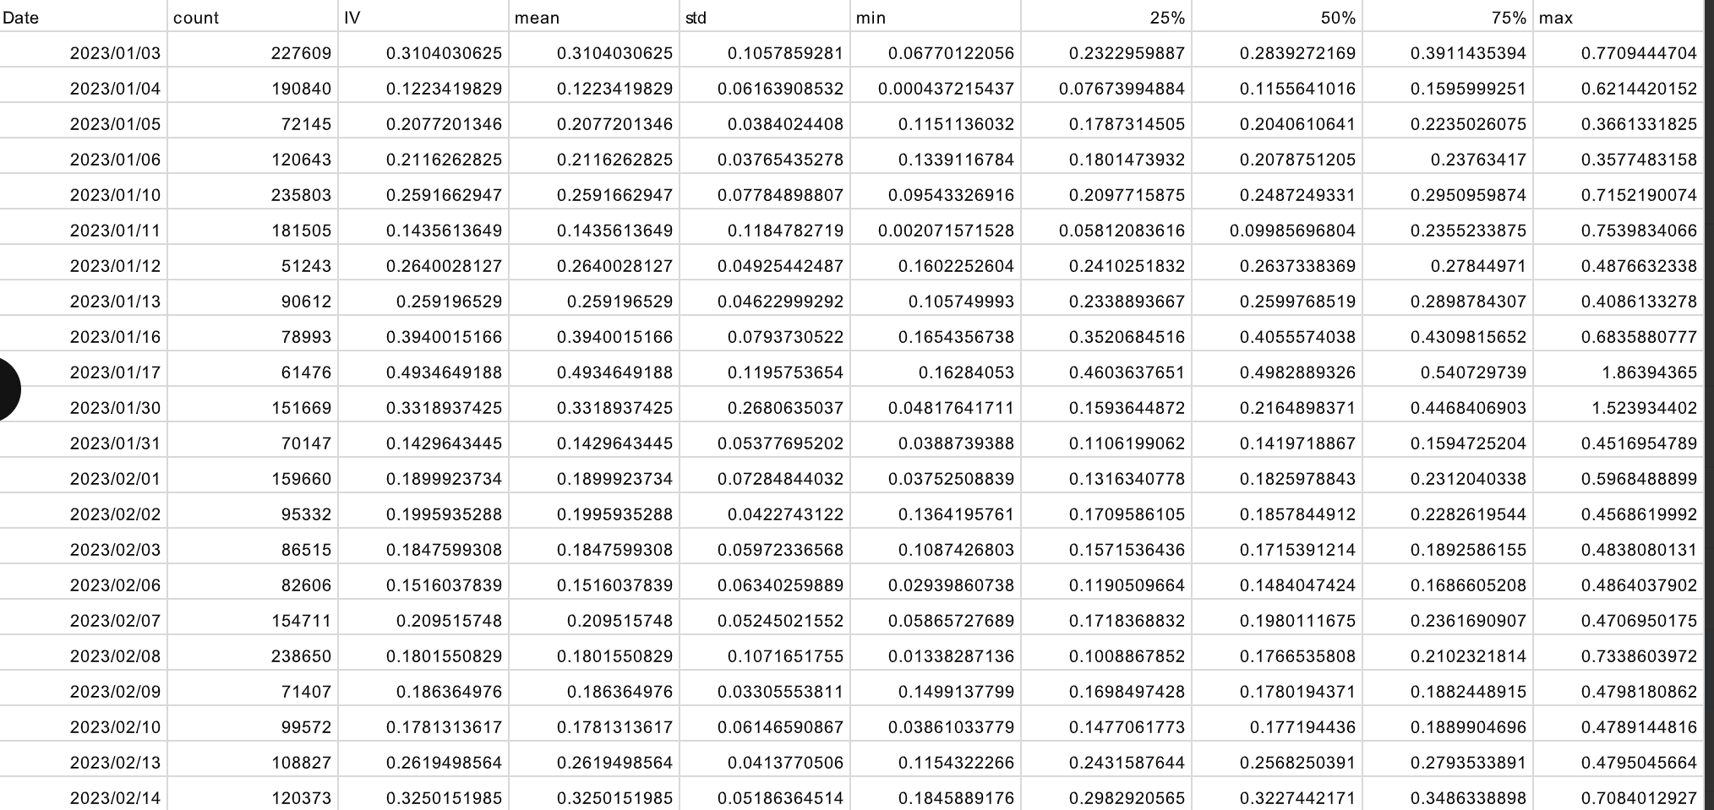
年份資料系統整合

Slide 5
資料處理流程與方法
原始逐筆資料 2023~2024台指選 2023~2024大盤指數(S0) 2023~2024台銀利率(Rf)
篩選條件 volume>=30
投資人分類方式： 看漲：買方(Call) 看跌：賣方(Put)
異常狀況處理： 遇到空值會自動剔除
財務模型： 隱含波動率(IV)
標準差 歷史波動率(HV)
波動風險溢酬(VRP)

Slide 6
財務統計與意義
平均數(IV)：代表當下全體投資人對未來大盤震盪幅度的平均預期。數值越高，預期未來波動越劇烈。
樣本標準差：代表「市場預期的分歧程度」， 數值越大，表示投資人對未來越沒把握、看法越發散（離散程度高）。
當 Put 的 IV 平均數較高時 （下行風險溢酬）：避險需求強烈。
當 Put 的 IV 樣本標準差較大時(預期極度發散）：恐慌與分歧並存，導致定價極度混亂與充滿不確定性。。

Slide 7
財務統計與意義
歷史波動率 (HV)：基於過去20天的S0的樣本標準差，代表已發生的震盪幅度。
波動率風險溢酬 (VRP)：代表市場為了防範未來未知風險，願意比「歷史真實波動」多付出的溢價。
乖離率 (BIAS)：正乖離過大暗示超買（隨時回落）；負乖離過大暗示超賣（醞釀反彈）

Slide 8
2023 年：AI 元年與強勁復甦
1 月：ChatGPT 熱潮啟動，台股 AI 供應鏈成為全球焦點。
Q2-Q3：AI 概念股（緯創、廣達、技嘉）集體噴發，帶動電子族群。
全年：高股息 ETF（00878、00919、00929）規模暴增，內資力量壯大。
12 月：美聯準會暗示升息尾聲，封關收在 17,930 點，全年漲 26%。

Slide 9
2024 年：衝破兩萬點里程碑
3 月：史上首次站上 20,000 點大關。
6 月：黃仁勳旋風與 Computex 帶動 AI 狂熱，台股直衝 23,000 點。
7 月：台積電股價首度突破 1,000 元，晉升千金股行列。
8 月：美經濟衰退疑慮引發單日最大跌點（1,807 點），隨後報復性反彈。

Slide 10
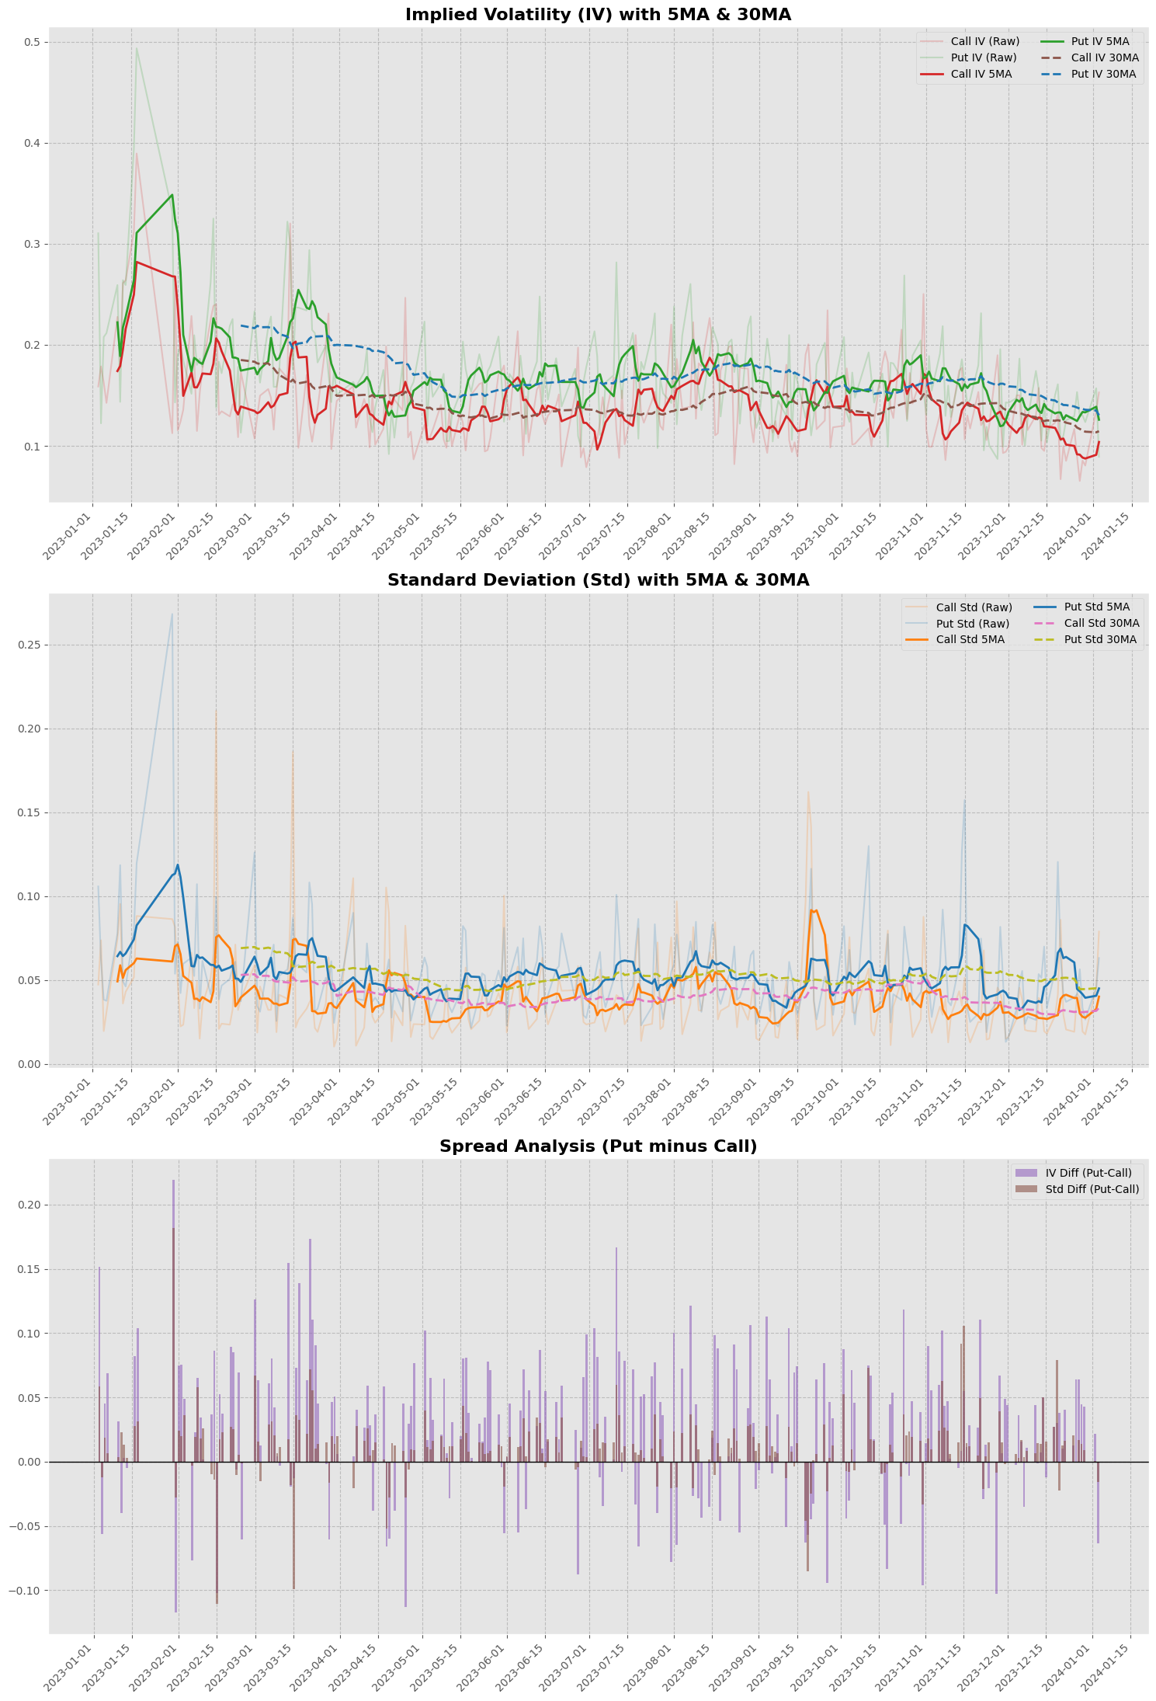
隱含波動率(IV)表

Slide 11
樣本標準差圖表

Slide 12
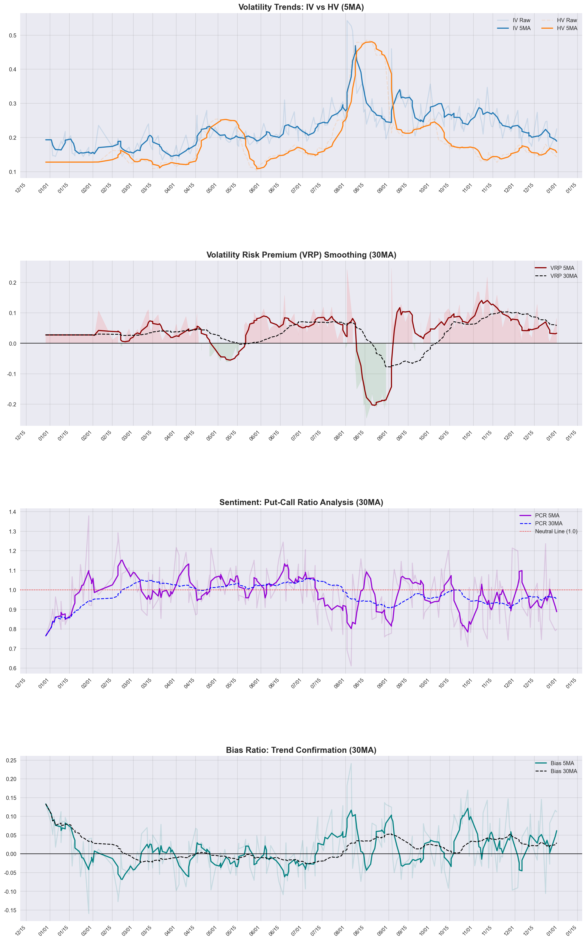

Slide 16
問題與修正
問題：部分交易日因流動性不足或系統因素，缺乏特定履約價的買權 (Call) 或賣權 (Put) 數值，從而造成重複出現或缺值。
解決：
重複值處理： 採取「先存後整」策略。同日出現多次資料時，先完整保留並進行加權相加，確保數據不遺漏。
缺失值過濾：初步保留： 偵測到缺值時先予保留，避免截斷時間序列。

Slide 17
AI協作摘要
初始 Prompt：「請幫我寫 Python 代碼，讀取兩個 CSV 檔並畫出 IV 與標準差的對比圖。」
結果：產出基本圖形，但缺乏細節，且發生路徑錯誤與標籤重疊問題，且雲端硬碟經常斷線。
中間修正歷程：手動要求解除 sharex 限制、修正 OSError（雲端硬碟斷線），加入自動路徑偵測與防錯機制、由單純折線圖進階為「原始數據（淡化）+ 趨勢均線（加粗）」的層次感。

Slide 18
AI協作摘要
中間修正歷程：手動要求解除 sharex 限制、修正 OSError（雲端硬碟斷線），加入自動路徑偵測與防錯機制、由單純折線圖進階為「原始數據（淡化）+ 趨勢均線（加粗）」的層次感。
最後最佳 Prompt 改進點：請使用雲端硬碟及特定路徑，計算出VI和HV的比較圖、VRP、PC Ratio 乖離率的 5MA 與 30MA，生成四連圖並強制每半月顯示日期標籤，確保網格清晰。

Slide 19
結論
情緒與現實的共振： 2023-2024 年台股漲幅雖大，但隱含波動率 (IV) 卻呈現「結構性收斂」，顯示此波 AI 狂潮具有紮實的產業基本面支撐，
PCR 的預警價值： 透過 Put-Call Ratio 發現，當指數衝破 23,000 點等關鍵心理水位時，市場情緒往往趨於極端（PCR 過低），成為 8 月單日最大跌點前的關鍵預警訊號。
避險成本常態化： IV Skew（買賣權價差）長期為正值，反映台股投資人即便在多頭市場中，仍維持高度的風險意識與避險需求
AI 協作反思： 透過 AI 輔助處理大量期權數據，能有效將枯燥的數位轉化為具備「情緒溫度」的分析報告，提升決策的時效性與準確度。

Slide 20
報告結束 謝謝大家！

